Slide 1
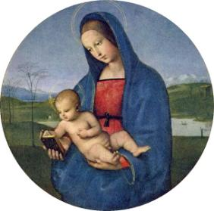
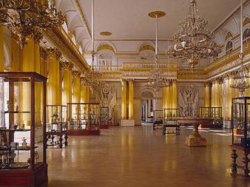
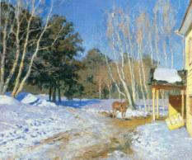
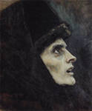
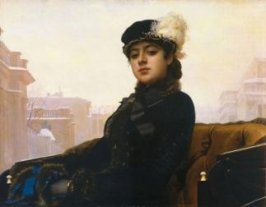
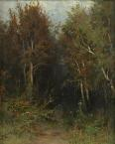
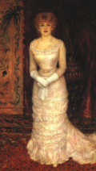
Преобразующая сила искусства

Slide 2
«И чувства добрые я лирой пробуждал…»
А.С. Пушкин
«Прекрасный стих подобен смычку, проводимому по звучным фибрам нашего существа. Не свои – наши мысли заставляет поэт петь внутри нас… Он восхитительно пробуждает у нас в душе нашу любовь и нашу скорбь. Он кудесник. Понимая его, мы тоже становимся поэтами, как он»
А.Франс

Slide 3
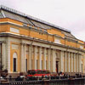
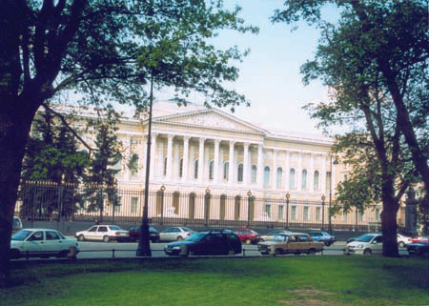
Государственный
Русский музей
Первый в стране государственный музей русского изобразительного искусства, основан в 1895 году в Санкт-Петербурге.

Slide 4
Русский музей сегодня - это уникальное
хранилище художественных ценностей.
В настоящее время Русского музея насчитывает
более 400000 экспонатов охватывает все
исторические периоды и тенденции развития
русского искусства, все его основные виды и
жанры, направления и школы более чем
за 1000 лет: с Х по ХХI век.

Slide 5
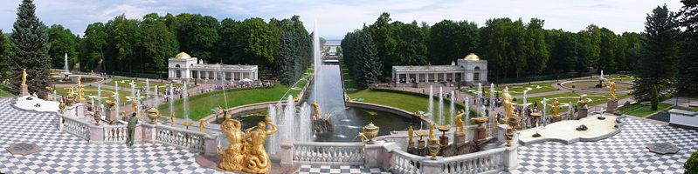
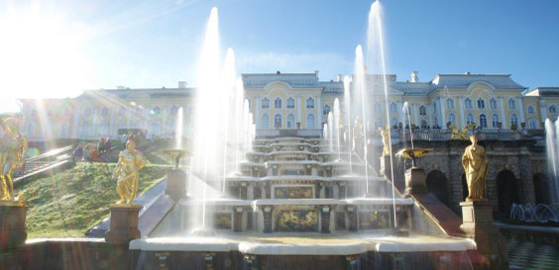
Дворцово-парковый ансамбль - Петергоф

Slide 6
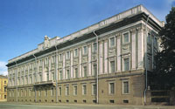
Мраморный дворец

Slide 7
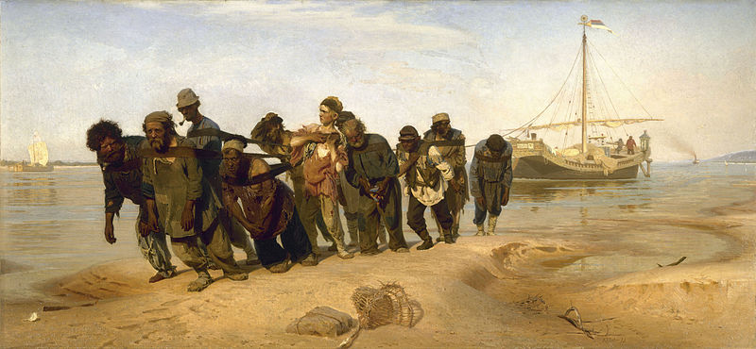
Бурлаки на Волге. 1873 г. Илья Ефимович Репин

Slide 8
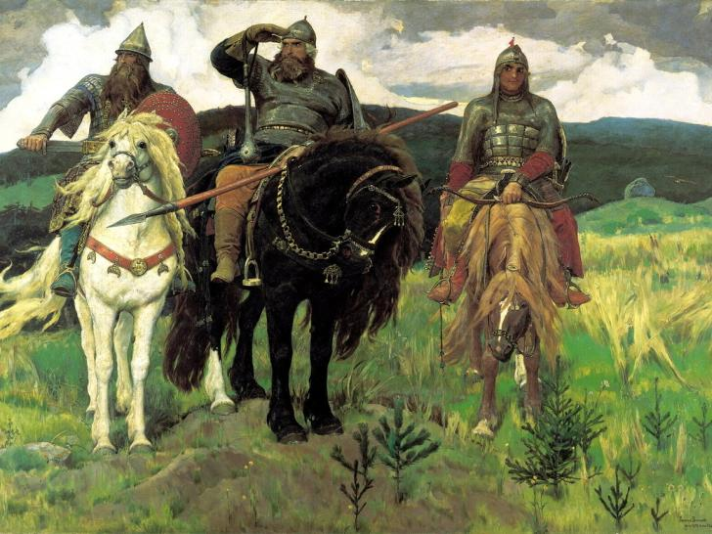
Богатыри. Виктор Михайлович Васнецов

Slide 9
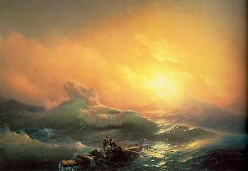
Девятый вал. Иван Константинович Айвазовский

Slide 10
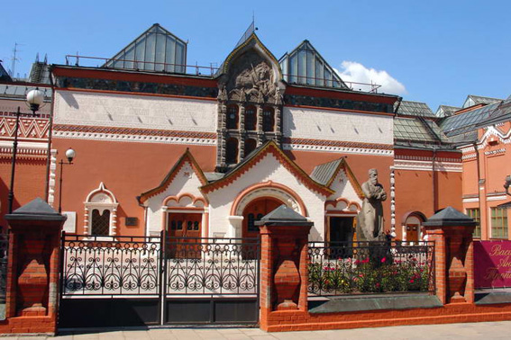
Третьяковская галерея в Москве

Slide 11
1856 года – дата основания Третьяковской галереи. В этот день начинающий коллекционер Павел Михайлович Третьяков приобрел свою первую картину русского художника В.Г.Худякова «Стычка с финляндскими контрабандистами» (1853). Так начал формироваться первый в России музей национальной художественной школы, «... общественное, всем доступное хранилище изящных искусств, приносящее многим пользу, всем удовольствие». За прошедшие годы Третьяковская галерея стала одним из крупнейших музеев России и мира.

Slide 12
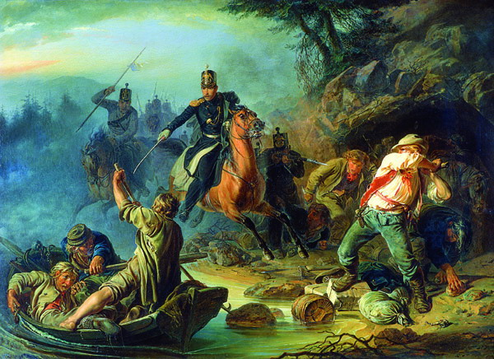
Стычка с финляндскими контрабандистами.
Василий Григорьевич Худяков. 1853 г.

Slide 13
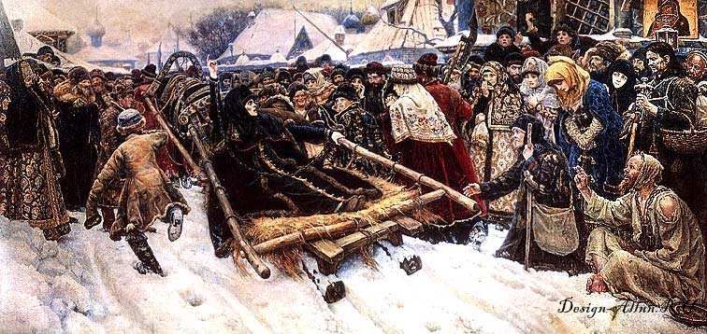
Боярыня Морозова. Василий Иванович Суриков. 1881-1887 гг.

Slide 14

Март. Исаак Ильич Левитан. 1895 г.

Slide 15
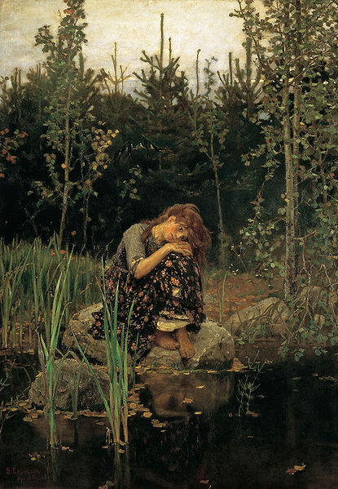
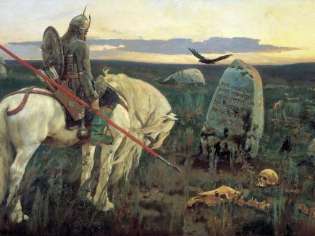
Аленушка.
Виктор Михайлович Васнецов
Витязь на распутье

Slide 16
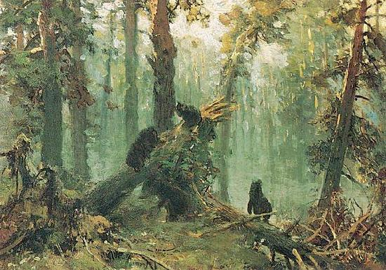
Утро в сосновом лесу. Иван Иванович Шишкин

Slide 17

Неизвестная. Иван Николаевич Крамской. 1883 г.

Slide 18
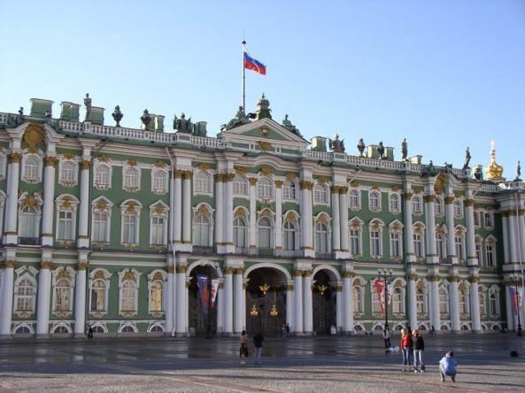
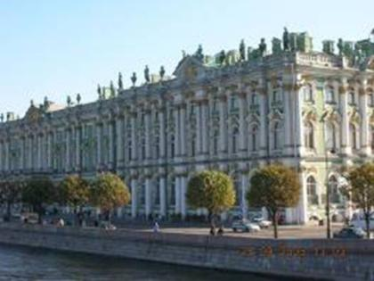
Госуда́рственный Эрмита́ж
в Санкт-Петербурге
Один из крупнейших в мире художественных и культурно-исторических музеев

Slide 19

Эрмита́ж (от франц. ermitage — место уединения). Возник в 1764 как частное собрание Екатерины II, открыт для публики в 1852. Богатейшие коллекции памятников первобытной, древневосточной, древнеегипетской,
античной и средневековой культур, искусства Западной и Восточной Европы, археологические и художественные памятники Азии, памятники русской культуры VIII—XIX вв.

Slide 20

Мадонна Конестабиле. Рафаэль Санти. 1504 г.

Slide 21
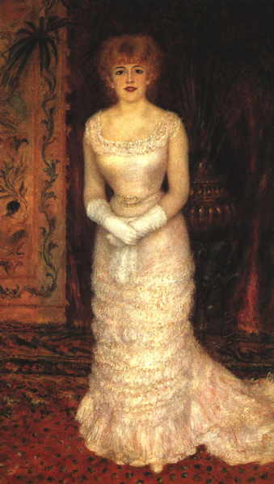
Портрет артистки Жанны Самари.
Пьер Огюст Ренуар. 1878 г.

Slide 22

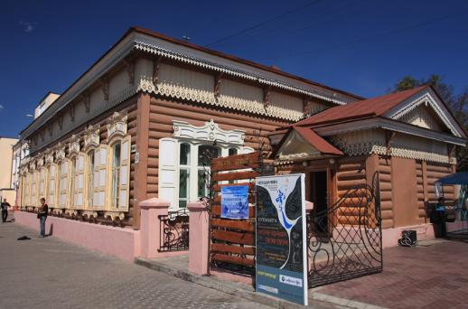
Республиканский художественный музей им. Ц.С.Сампилова
Музей истории Бурятии им. М. Хангалова

Slide 23
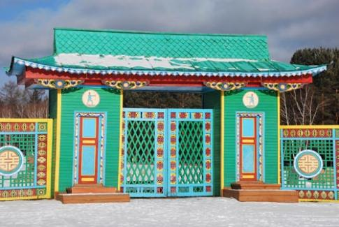

Этнографический музей
Музей природы Бурятии

Slide 24
Домашнее задание:
Изучить творчество композиторов:
Иоганн Себастьян Бах,
Эдвард Григ,
Франц Шуберт,
Петр Ильич Чайковский,
Сергей Рахманинов

Slide 25
Спасибо за внимание!

